Slide 1
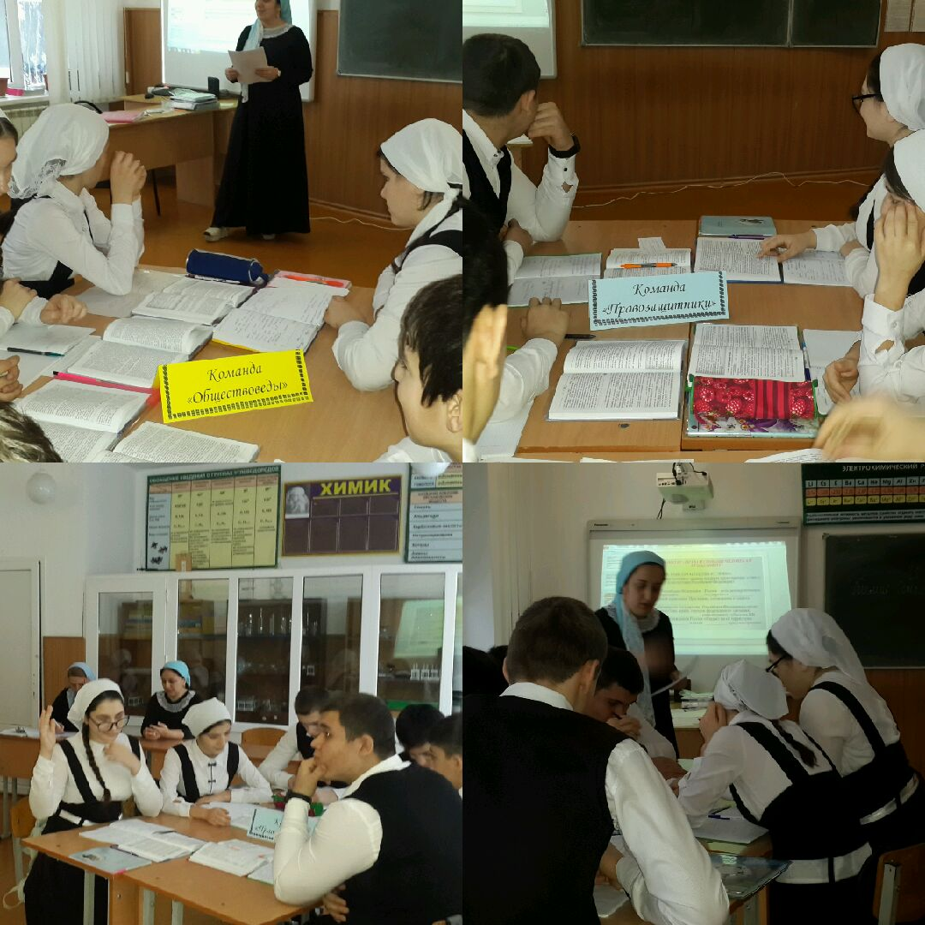
Класс: 9 «А» Дата: 22.01.2018г. Учитель: Ульбиева Х.В.
Открытый урок по обществознанию на тему «Конституция РФ»

Slide 2
Ход урока
I.Организационный момент.
Приветствие.
Давайте улыбнемся друг другу. Пусть сегодняшний урок принесет нам всем радость общения. Сегодня на уроке, ребята, вас ожидает много интересных заданий, новых открытий, а помощниками вам будут: внимание, находчивость, смекалка.
Подготовка к уроку.

Slide 3
II.Актуализация опорных знаний.
Что такое Конституция?
-Когда была принята Конституция РФ?
При каком Президенте РФ была принята ныне действующая Конституция РФ?
Мотивационный этап
Скажите, пожалуйста, какими документами вы пользуетесь, когда необходимо удостоверить вашу личность. (Паспорт, свидетельство о рождении).
Какую информацию можно извлечь из паспорта? (ФИО, год рождения, прописка, гражданство, семейное положение).
А какой документ будет подтверждать ваше положение учащегося? (дневник).
Какую информацию можно извлечь из дневника? (расписание уроков, ФИО преподавателей т.д.)
Как вы считаете, а у государства есть подобный документ? (Да).

Slide 5
Тема: Конституция Российской Федерации

Slide 6
Цель: обучающая: углубить представления учащихся о Конституции РФ и Конституции ЧР.
развивающая: развивать у учащихся навыки работы с источниками;
анализа и синтеза изученного материала; классификации; определения причинно-следственных связей; применения знаний в аналогичной ситуации; обобщения; проведения межпредметных (межкурсовых) связей;
воспитательная: развитие правовой культуры, патриотизма и гражданского самосознания, стимулирование исследовательской деятельности учащихся.
Тип урока: урок закрепление.
Оборудование: учебник, раздаточный материал, презентация.

Slide 7
Эпиграф «Полагаться на законы и к тому же понимать их положения – только так можно добиться согласия»
Сюнь-Цзы (313-238г. до н.э.)

Slide 8
Вопросы для 1-й команды:
1.Когда была принята действующая конституция РФ? (12 декабря 1993 г.).
2.В какой форме принята действующая Конституция? (всенародное голосование).
3.Как правильно называется наше государство? (Российская Федерация - Россия, наименования равнозначны).
4.Как называется вводная часть Конституции РФ? (преамбула).
5.Форма правления в России? (республика).

Slide 9
6.Что Конституция РФ признаёт высшей ценностью? (человека, его права и свободы).
7.Кого Конституция прямо обязывает защищать права и свободы человека?
(государство, законы России, президента России)
8.Источник власти в РФ? (многонациональный народ).
9.Народ осуществляет власть непосредственно в форме:….... (референдума и свободных выборов).
10. Как иначе называется республика, край, города федерального значения, автономная область и автономный округ?(субъекты РФ).

Slide 11
Вопросы для 2-й команды:
1.Сколько автономных областей насчитывается в России? (одна) Назовите? (Еврейская автономная область).
2.Форма государственного устройства России? (федерация).
3.Устойчивая правовая связь человека с государством?
(гражданство)
4. Кто может лишить россиянина его гражданства? (никто)
5.Кто может ввести в России внутренние таможенные границы между субъектами РФ? (никто).

Slide 12
6. Самостоятельность и взаимоконтроль законодательной, исполнительной и судебной властей реализует принцип ... (разделения властей).
7.Какие названные в тексте Конституция органы народовластия не входят в систему государственных органов власти? (органы местного самоуправления).
8.Главенствующая религия в Российской Федерации? (быть не может).
9.Где изложены основы конституционного строя Российской Федерации? (в главе первой).
10.С какого возраста наступает полная дееспособность гражданина Российской Федерации? (с 18 лет).

Slide 14
КОНКУРС «ПРАВА И СВОБОДЫ ЧЕЛОВЕКА И ГРАЖДАНИНА»
«ВСТАВЬ ПРОПУЩЕННОЕ СЛОВО».
(команды получают задание вставить пропущенные слова в текст о Конституции Российской Федерации)
Российская Федерация – Россия – есть демократическое, федеративное, ___________ государство с ___________ формой правления. Признание, соблюдение и защита _________________
- обязанность государства. Российская Федерация состоит из республик, краёв, городов федерального значения, __________ , __________ - равноправных субъектов РФ. Каждый гражданин России обладает на её территории всеми ___________ и несёт __________ , предусмотренные _________.

Slide 16
Правильный ответ:
Российская Федерация – Россия – есть демократическое, федеративное, правовое государство с республиканской формой правления. Признание, соблюдение и защита прав и свобод человека и гражданина - обязанность государства. РФ состоит из республик, краёв, городов федерального значения, автономной области, автономных округов - равноправных субъектов РФ. Каждый гражданин РФ обладает на её территории всеми правами и свободами и несёт равные обязанности, предусмотренные Конституцией Российской Федерации.

Slide 17
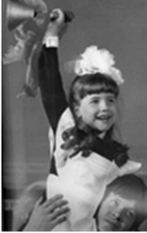
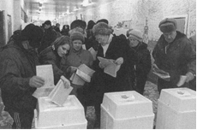
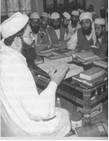
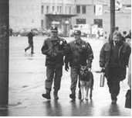
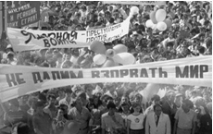
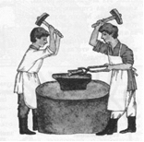
1 2 3
4 5 6

Slide 18
Порядковый номер | Права и свободы
1 | Право на образование
2 | Право избирать и быть избранным
3 | Право на свободное вероисповедание
4 | Право на мирные собрания, митинги, пикетирования демонстрациях
5 | Право на труд

Slide 20
Задание: какие права человека и гражданина нарушил тот или иной сказочный персонаж или какими правами воспользовался.

Slide 21
Кощей Бессмертный из сказки «Царевна –лягушка»
Нарушил право на свободу-держал в плену Василису Прекрасную

Slide 22
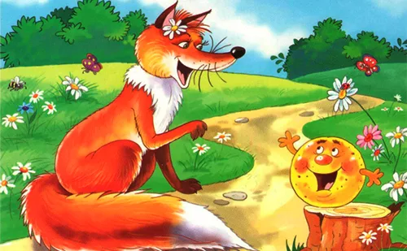
Лиса из сказки «Колобок»
Нарушила право на личную неприкосновенность

Slide 24
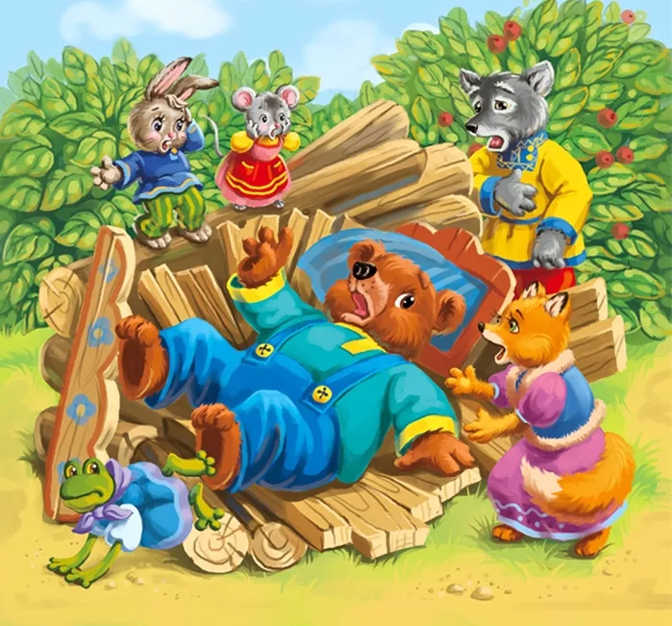
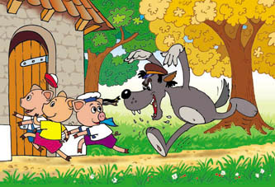
Медведь из сказки «Теремок», волк из сказки «Три поросенка»
Нарушил право на неприкосновенность жилища

Slide 25
Звери из сказки «Айболит»
Воспользовались правом на медицинскую помощь

Slide 26
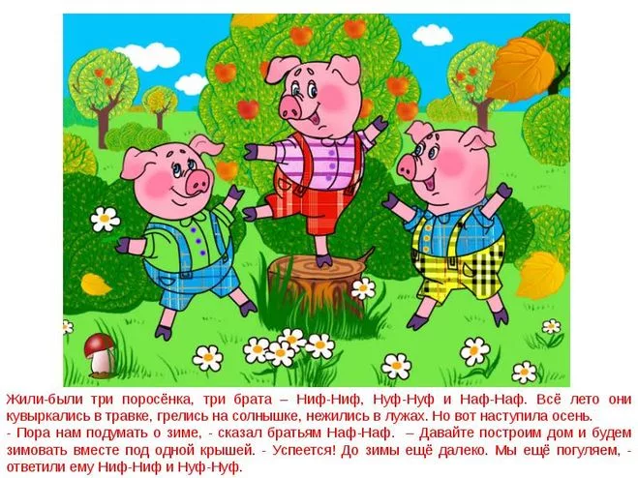
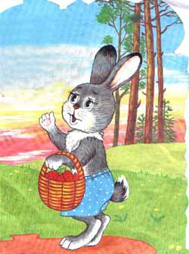
Воспользовались на руд и частную собственность – построили избушки и владели ими
Три поросенка, заяц из сказки «Лиса и заяц»

Slide 27
КОНКУРС «НАШИ ОБЯЗАННОСТИ»
Основные обязанности гражданина РФ:
1.ст.57 платить налоги;
2.ст.58 сохранять природу и окружающую среду, бережно относиться к природному богатству;
3. ст.59 защита Отечества;
4. ст.44 п.3 сохранять историческое и культурное наследие, беречь памятники истории и культуры;
5.ст.43 п.3 обязанность родителей и лиц, их заменяющих обеспечить получение детьми основного общего образования;
6.ст.38 п. 2,3 забота о детях, их воспитание – равное право и обязанность родителей, трудоспособные дети, достигшие 18 лет, должны заботиться о нетрудоспособных родителях;

Slide 28
КОНКУРС «КОНСТИТУЦИОННЫЕ ТЕРМИНЫ»
Задание: по подсказкам определить о каком термине, встречающемся в Конституции РФ, идёт речь. Итак:
1 термин: (конституция)
- русские крестьяне считали, что так зовут жену Наполеона Бонапарта,
-одно из значений - построение;
-в биологии - индивидуальные физиологические и анатомические особенности;
-на латинском - установление;
-в политике - основной закон государства;

Slide 29
2 термин: (государство)
-имеет свою структуру;
-имеет свои специальные органы для реализации своих полномочий;
-появилось в глубокой древности;
-из-за спора о том, кто его создал у славян, норманны или сами славяне, Ломоносов подрался с Бауэром и сидел в тюрьме;
-оно различается по форме правления, по способу осуществления власти

Slide 30
3 термин (республика)
-возникла в Древней Греции;
-на латыни - общественное дело;
-ради неё Робеспьер отправлял на гильотину других и был казнён сам;
-это форма правления;
-бывает парламентской и президентской.

Slide 31
КОНКУРС «МАЛАЯ РОДИНА»
1)Законодательный орган власти Чеченской Республики (Парламент);
2) Исполнительный орган власти Чеченская Республики (Глава республики, Правительство ЧР) ;
3) Судебная власть в республике осуществляется... (судом: Верховный Суд ЧР, Арбитражный Суд ЧР, Конституционный Суд ЧР, районные, мировые суды).
4) Административно- территориальная единица ЧР?(районы)
5) Сколько районов и городов республиканского значения? (15 районов, 5 городов республиканского значения: Грозный,Аргун,Гудермес,Шали,Урус-Мартан).

Slide 33
6)Государственные языки ЧР (русский и чеченский)
7) Кем назначается Глава ЧР ?
(Парламент назначает выборы Главы ЧР, Кандидаты на должность Главы Чеченской Республики выдвигаются политическими партиями, Глава Чеченской Республики избирается гражданами Российской Федерации, проживающими на территории Чеченской Республики )
8) при каком Президенте ЧР была принята действующая Конституция ЧР? (А-Х.Кадыров)
9) Глава администрации Грозненского муниципального района.(Хасиве Б.С.)

Slide 34
Рефлексия.
Прошу вас оценить нашу с вами работу, для этого нужно нарисовать ладонь и написать на каждом пальце, что понравилось или не понравилось, а на ладони – свои пожелания.

Slide 35
Заключительное слово учителя:
Вы показали свои знания в сегодняшней игре. Спасибо. Надеюсь, что будете применять знания и в жизни, ведь только тогда наша страна станет правовым государством, а общество – свободным и гражданским, общество, в котором будет согласие. (Вернуться к эпиграфу урока). Вспомним слова Сюнь-Цзы (313-238г. До н.э.) «Полагаться на законы и к тому же понимать их положения – только так можно добиться согласия». (т.е. законы нужно не просто знать, но и понимать их).

